Slide 1
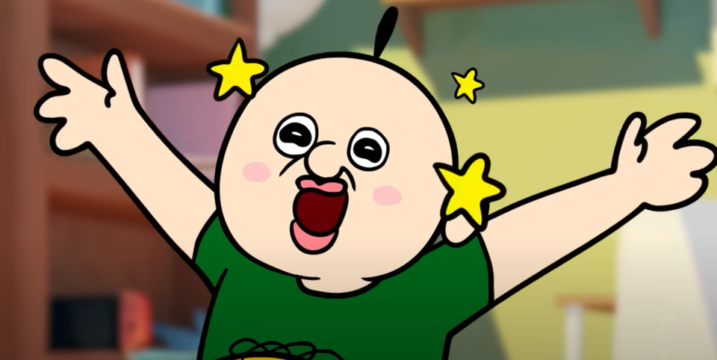
1회차 OT
# 연락망
핸드폰 : 010-2204-0546
인스타 : gminn_k_

Slide 2

자기소개 시간
나의 이름은?
나의 MBTI는?
나의 취미는?
방학동안 기억나는 것?

Slide 3

우리만의 그라운드 룰 만들기
부탁드립니다
1. 카톡 공지를 확인한다면 밑에 체크 표시 해주기
2. 질문이 있다면 고민없이 멘토에게 연락 하기
3. 지나치다 만나면 반갑게 인사해주기
4. 활동 진행시 질문 1개씩 준비!

Slide 4
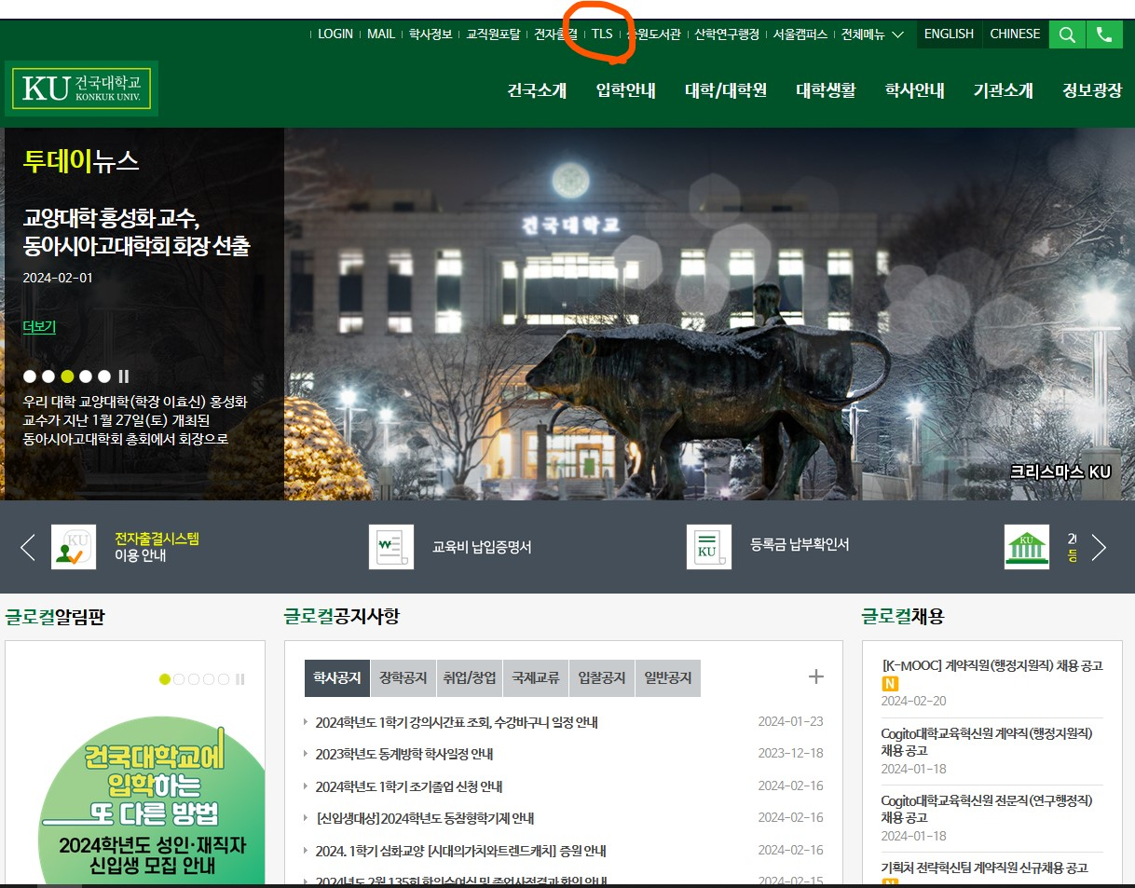
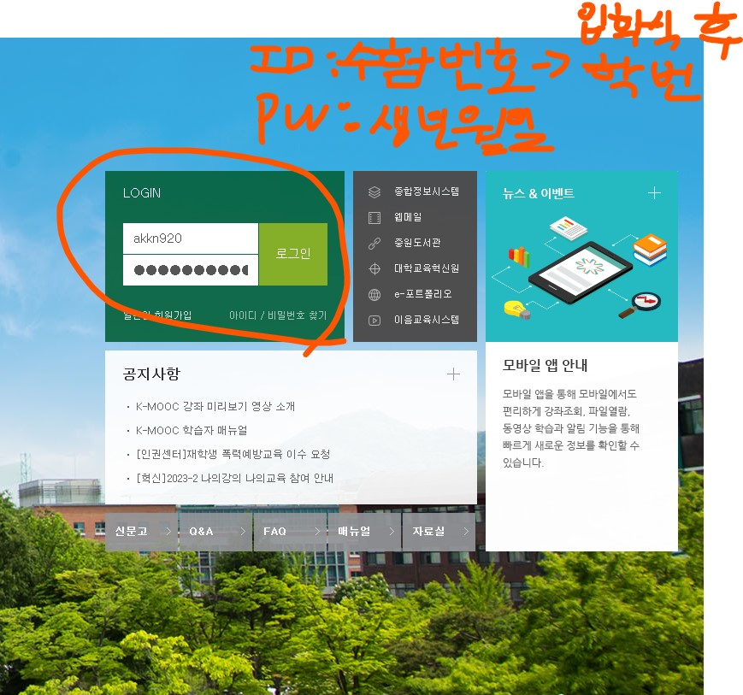
PC버전 (동영상 시청 방법)

Slide 5
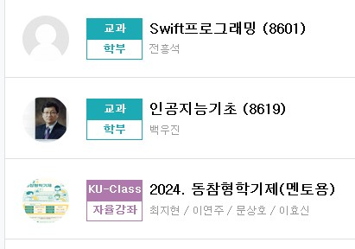
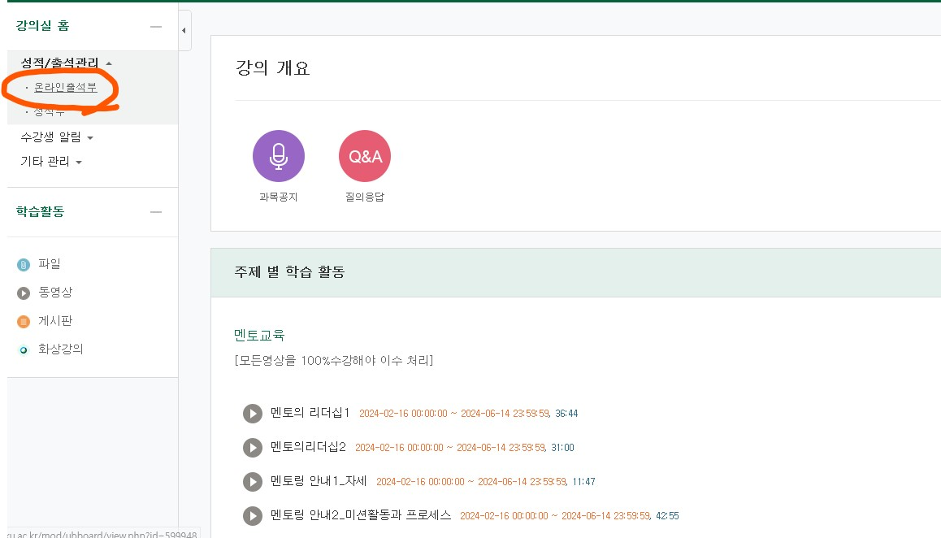

Slide 6
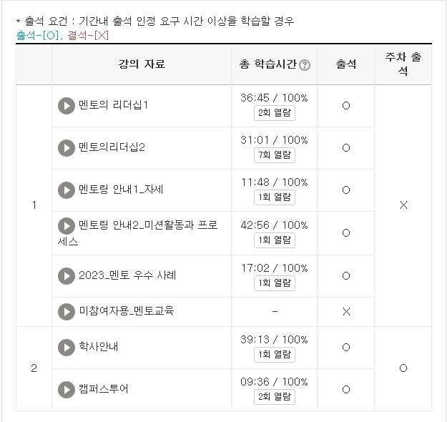
수강 유의사항
동영상 시청을 완료하여, tls활용 100% 수강을 기억해주세요.
**수료를 인정받기 위해 모든 동영상을 완주해야 합니다.**

Slide 7
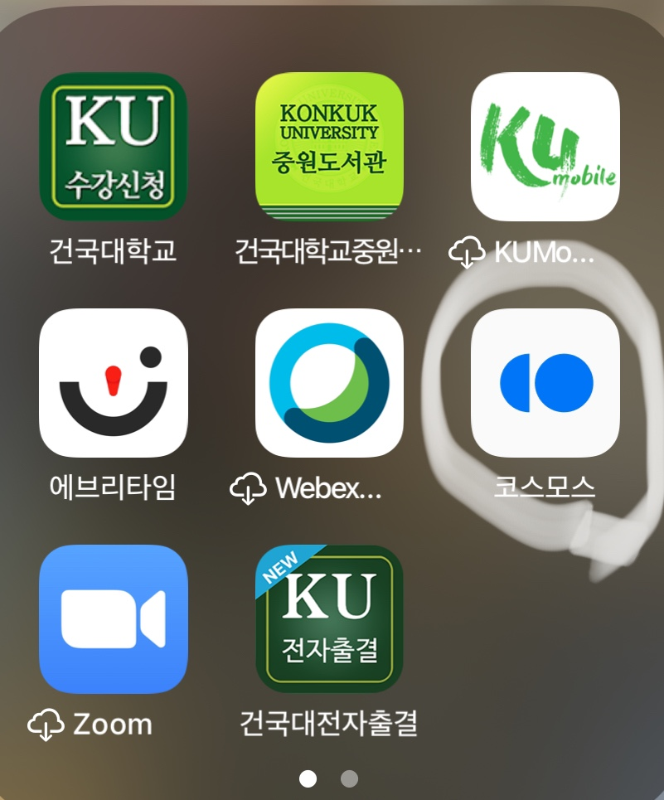
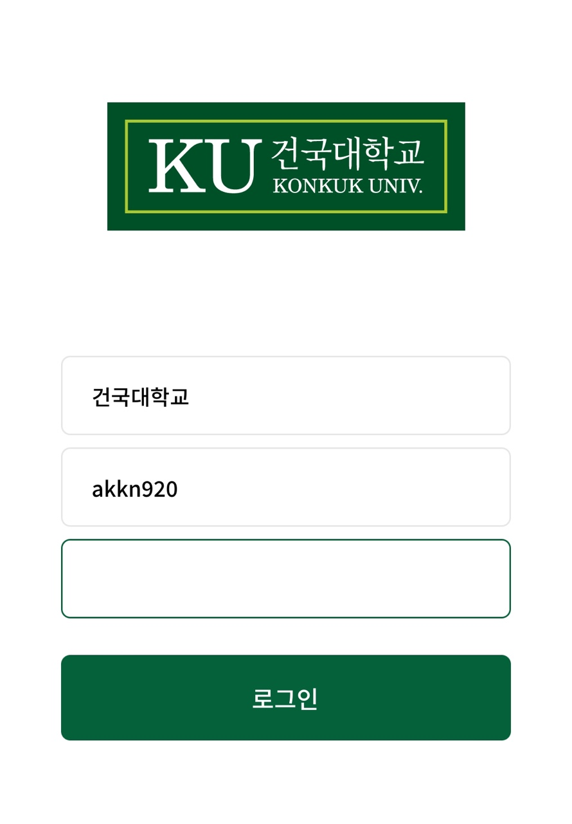
모바일 (동영상 시청 방법)

Slide 8
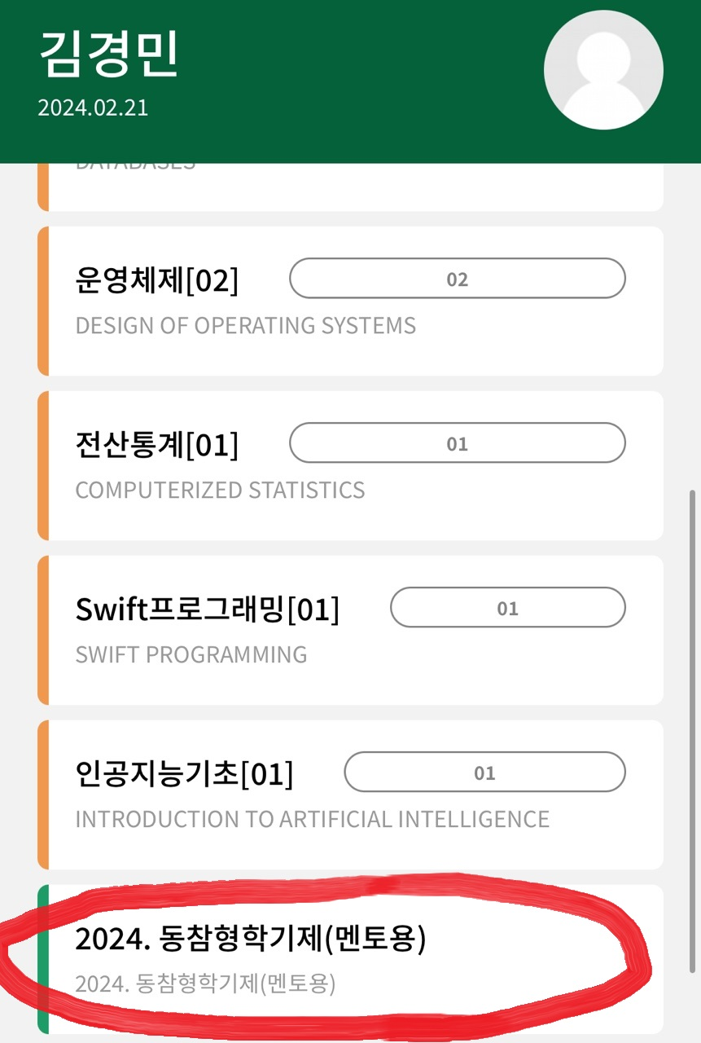
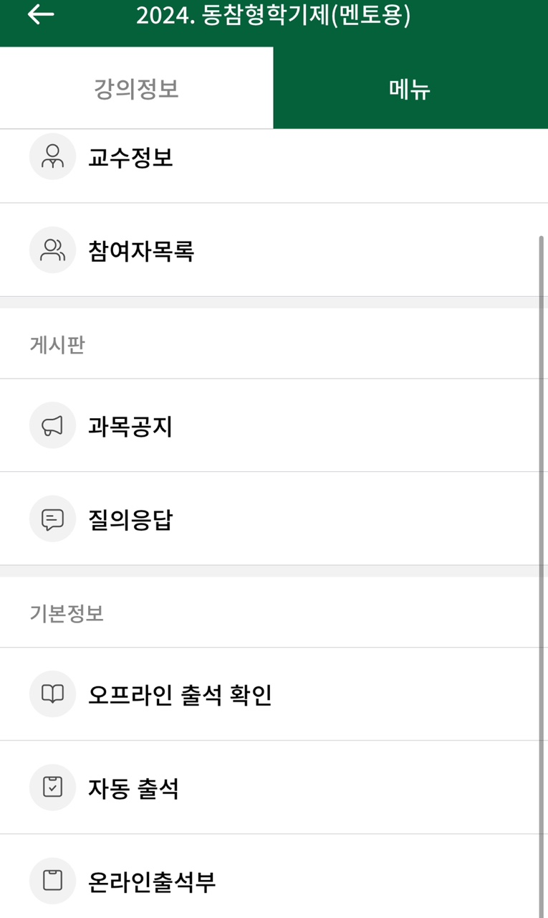

Slide 9
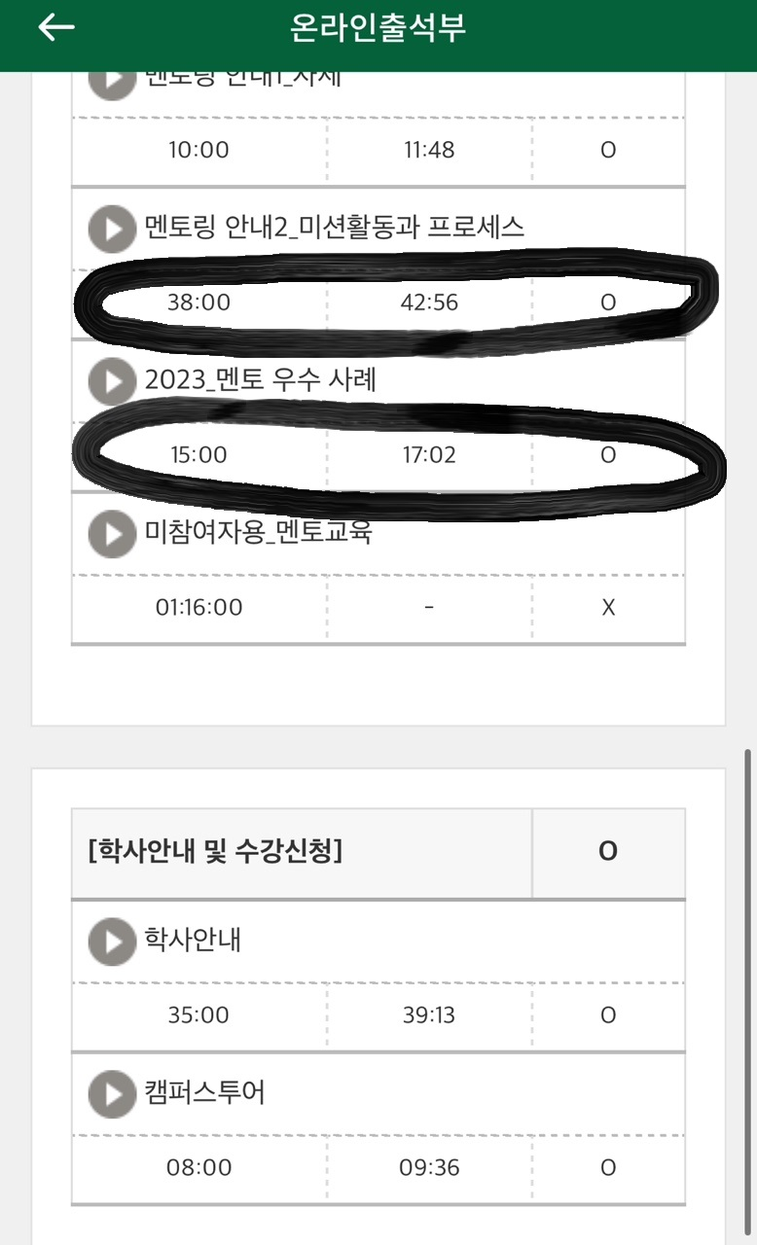
100% 수강 확인!!

Slide 10
다음 시간 예정
1
2
학사 안내 동영상 수강 확인
학번 부여 및 포탈 가입 안내
3
4
포탈 사용과 캠퍼스 이모저모
전자 출결 사용법

Slide 11

Q&A
사소한 것 OK
최소 한가지.. 질문 부탁드립니다.

